Slide 1
Doprava Zlínského kraje Ing. Radek Doležel náměstek hejtmana pro dopravu
Zlín, 21. listopad 2024
Setkání se starosty

Slide 2
Obsah
Silniční síť:
Vývoj stavu silnic II a III třídy
Finanční zdroje
Stavby na silnicích II a III třídy
Veřejná doprava:
Označníky zastávek na místních komunikacích
Přeshraniční doprava Slovensko
Aplikace FAIRTIQ
Diskuze

Slide 3
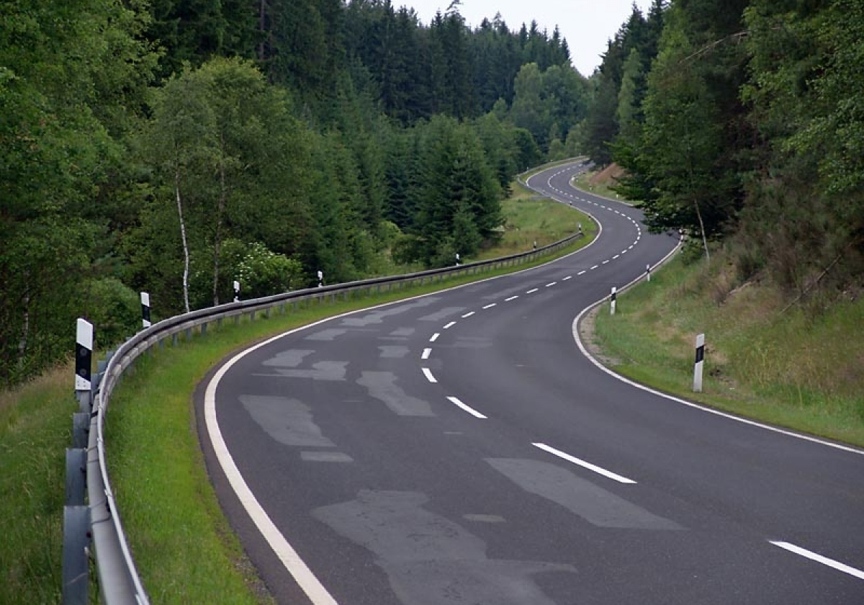

Silniční síť

Slide 4
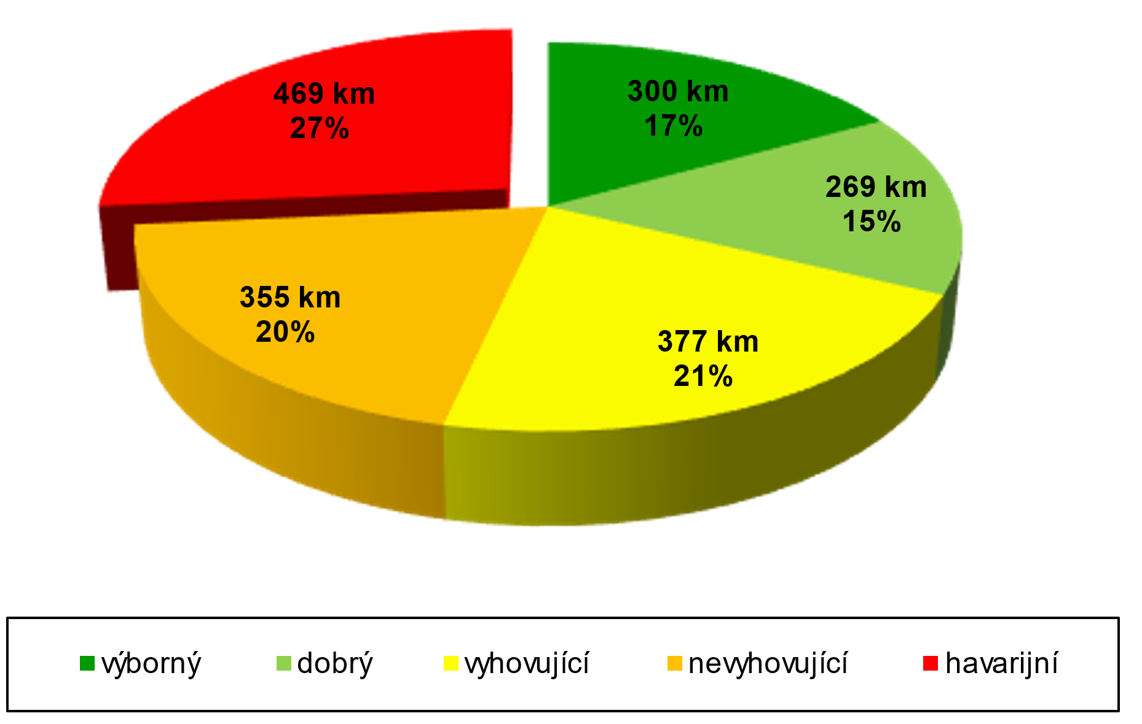
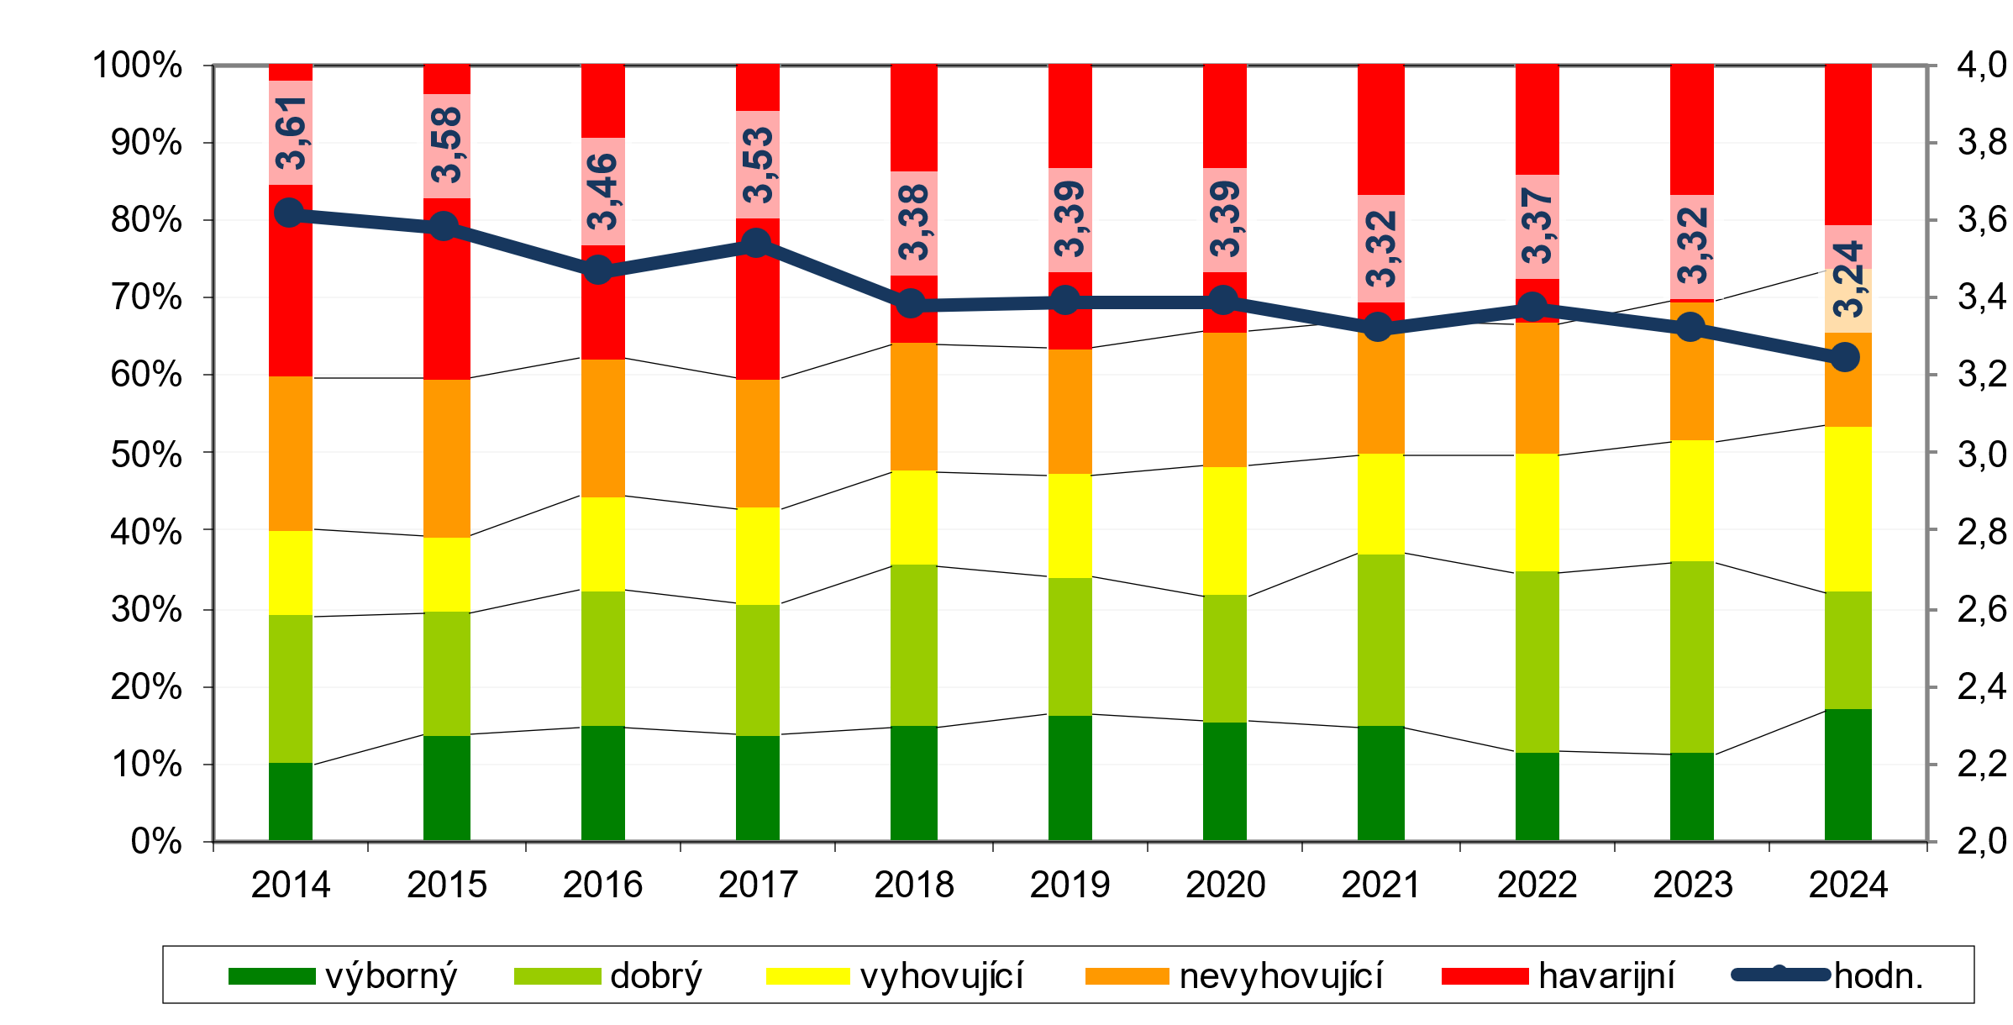
Silniční síť Zlínského kraje
Vývoj stavu vozovek silnic II a III třídy (TP87)
Okres | výborný | dobrý | vyhovující | nevyhovující | havarijní | Celkem [m] | hodnocení
Kroměříž | 78 549 | 113 619 | 104 363 | 80 258 | 125 531 | 502 320 | 3,12
Uh. Hradiště | 67 554 | 42 949 | 83 752 | 95 175 | 116 645 | 406 075 | 3,37
Vsetín | 52 776 | 49 318 | 75 993 | 93 861 | 114 088 | 386 036 | 3,43
Zlín | 101 237 | 63 242 | 113 371 | 85 328 | 112 316 | 475 494 | 3,09
Celkem [m] | 300 116 | 269 128 | 377 479 | 354 622 | 468 580 | 1 769 925 | 3,24

Slide 5
Silniční síť Zlínského kraje
Finanční zdroje do silnic II a III třídy
v tis. Kč | Skutečnost 2023 | Rozpočet 2024 | Plán 2025
A. IROP 2 - fondy EU | 21 137 | 61 956 | 219 896
B. SFDI | 213 409 | 206 331 | ?
C. Investiční dotace ZK | 285 000 | 390 000 | 400 000
D. Neinvestiční příspěvek ZK | 712 000 | 803 837 | 711 808
CELKEM | 1 231 546 | 1 462 124 | 1 331 704

Slide 6
Silniční síť Zlínského kraje
Stavby na silnicích II. a III. třídy
 | název akce | Cena v tis. Kč | Předpoklad prostavěnost 2025 v tis. Kč | Předpoklad termín realizace
 | Stavby – dotace IROP/SFDI
1 | Silnice II/438: Bystřice p/H – Hlinsko p/H | 235 607 | 143 388 | 04/2024 – 08/2026
2 | Silnice II/497: Uherské Hradiště – Bílovice | 263 736 | 106 369 | 04/2024 – 09/2026
3. | Silnice II/481: Prostření Bečva – Velké Karlovice | 204 651 | 107 277 | 05/2024 - 11/2025
4. | Silnice III/49725: Napajedla, most ev. č. 49725-1 | 147 570 | 30 735 | 07/2024 – 09/2025
5. | Silnice II/437: Hošťálková | 59 894 | 35 224 | 10/2024 - 11/2025
6. | Silnice II/494: Vrbětice – Slavičín | 150 000 | 5 000 | 09/2025 – 05/2027
 | CELKEM | 1 061 458 | 427 993
 | Stavby zahájené v roce 2024
1. | Silnice III/05735: Vsetín, mosty 05735-7, 05735-8 | 26 918 | 9 824 | 04/2024 - 07/2025
2. | Silnice III/01877: Zubří, most 01877-4 | 17 956 | 5 790 | 07/2024 - 08/2025
3. | Silnice III/48713: Velké Karlovice, most ev.č. 48713-4 | 15 196 | 3 831 | 07/2024 – 06/2025
4. | Silnice III/05742: Valašská Polanka, most 05742-1 | 28 193 | 8 195 | 07/2024 – 08/2025
5. | Silnice II/495: Hluk | 21 993 | 14 919 | 09/2024 – 08/2025
6. | Silnice III/43220: Kudlovice | 16 400 | 5 000 | 05/2024 – 06/2025
7. | Silnice III/05737: Vsetín, ul. Nádražní | 21 245 | 14 021 | 09/2024 - 10/2026
8. | Silnice III/49515: Bojkovice | 14 070 | 10 995 | 10/2024 - 08/2025
 | CELKEM | 161 971 | 72 575

Slide 7
Silniční síť Zlínského kraje
Stavby na silnicích II. a III. třídy
 | název akce | Cena v tis. Kč | Předpoklad prostavěnost 2025 v tis. Kč | Předpoklad termín realizace
 | Nově zahajované stavby z rozpočtu ZK
1 | Silnice III/4915: Slušovice | 235 607 | 143 388 | 04/2024 – 08/2026
2 | Silnice II/489: Držková | 263 736 | 106 369 | 04/2024 – 09/2026
3. | Silnice III/43346, 43349: Litenčice | 204 651 | 107 277 | 05/2024 - 11/2025
4. | Silnice III/49713: V. Karlovice, most ev. Č. 48713-5 | 147 570 | 30 735 | 07/2024 – 09/2025
5. | Silnice III/4943: Lačnov, mostní objekt | 59 894 | 35 224 | 10/2024 - 11/2025
6. | Silnice III/4981: Nivnice, most ev.č. 4981-5 | 150 000 | 5 000 | 09/2025 – 05/2027
7. | Silnice III/36726: Měrůtky | 26 918 | 9 824 | 04/2024 - 07/2025
8. | Silnice III/49026: Březůvky, křižovatka | 17 956 | 5 790 | 07/2024 - 08/2025
9. | Silnice III/49016: Zlín, Mladcová, opěrná zeď | 15 196 | 3 831 | 07/2024 – 06/2025
10. | Silnice III/05722: Velká Lhota, sesuv | 28 193 | 8 195 | 07/2024 – 08/2025
11. | Silnice III/49714: Uherský Brod, Horní Valy | 21 993 | 14 919 | 09/2024 – 08/2025
 | CELKEM | 245 800 | 199 800

Slide 8

Veřejná doprava

Slide 9
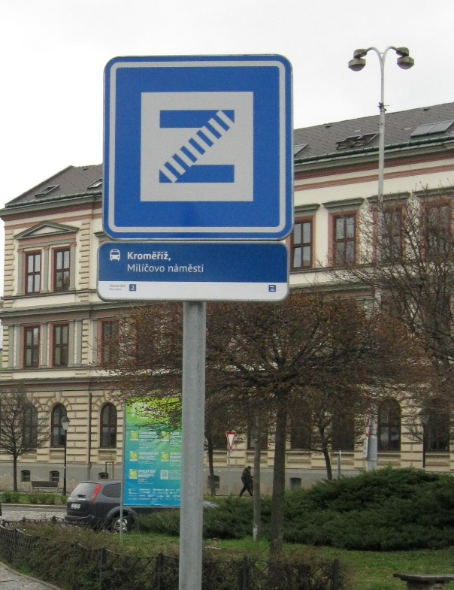
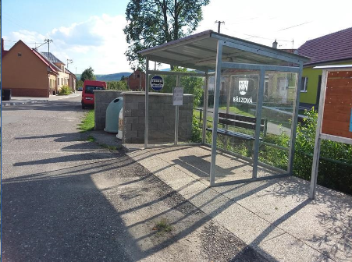
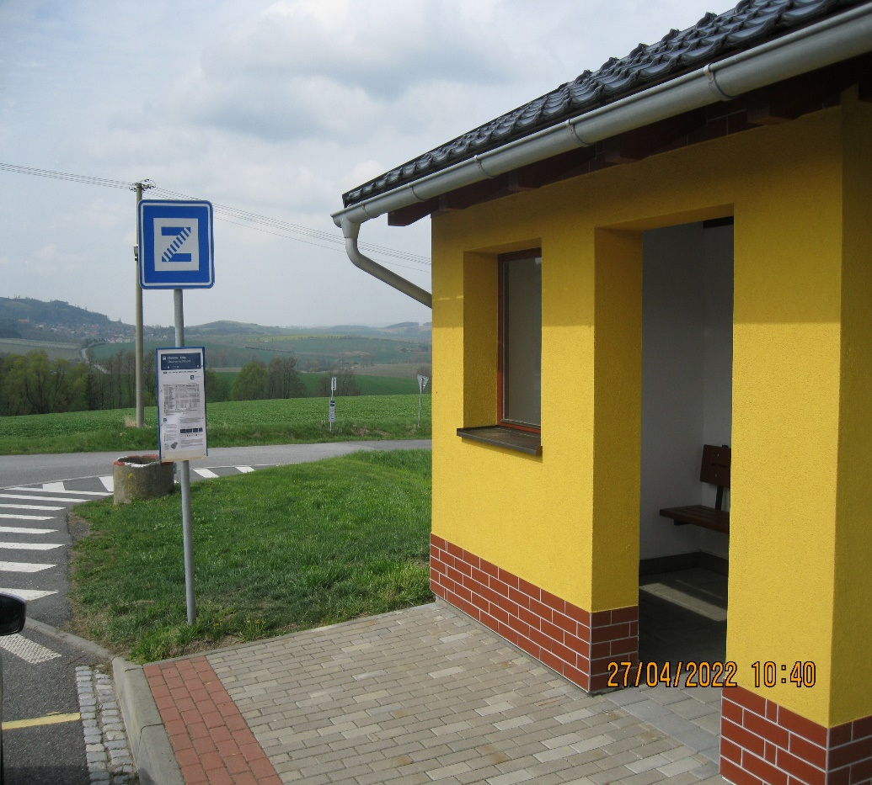
Veřejná doprava Zlínského kraje
Nové dopravní značení autobusových zastávek
Dne 3.10.2024 nabyla účinnosti kupní smlouva s mezi Zlínským krajem a vybraným dodavatelem (společnost GS PLUS s.r.o.) na dodání dopravního značení (značka IJ4a) autobusových zastávek na místních komunikacích (MK) v rámci území Zlínského kraje
Bude dodáno celkem 445 ks dopravních značek (v celkové ceně cca 237 tis. Kč včetně DPH), které budou instalovány na MK ve 134 obcích/městech
Předání/darování obcím/městům proběhne do konce roku 2024
Jde o finální etapu výměny dopravního. značení na zastávkách na území Zlínského kraje.

Slide 10
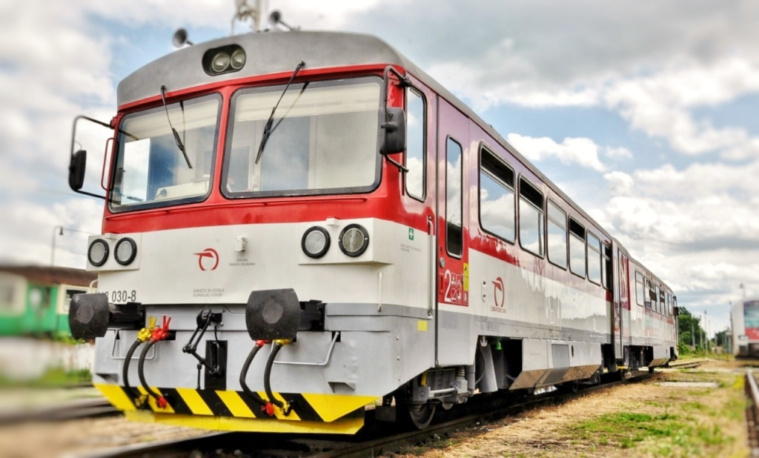
Veřejná doprava Zlínského kraje
Přeshraniční doprava Slovensko
www.idzk.cz
Obnovení železničního spojení v relaci Půchov – Horní Lideč v termínu od nových JŘ (15.12.2024)
Železniční spojení bude zajištěno prostřednictvím dopravce ŽSSK (Železničná spoločnosť Slovensko, a. s.), v úseku státní hranice SR/ČR – Horní Lideč budou spoje vedené pod licencí dopravce ARRIVA vlaky s.r.o.
Na území ČR bude financování a objednávka dopravních výkonů řešena v rámci dodatku smlouvy mezi Zlínským krajem a dopravcem ARRIVA vlaky s.r.o. a následně smluvním vztahem mezi společnostmi ARRIVA vlaky a ZSSK.
Předpokládaný dopravní výkon za GVD 2024/2025 na území ČR je 23 682 vlkm, (5 párů vlaků denně). Provoz bude zajištěn jednotkami řady 813 + 913 dopravce ZSSK.
Cestující mezi Horní Lidčí a Púchovem na české straně budou odbaveni pouze v režimu mezinárodní přepravy a platby budou probíhat v eurech.
Jízdenky pro přeshraniční dopravu budou prodávány jen ZSSK, zatímco na české straně nebudou dostupné ani online, ani na stanicích.
Cestující jedoucí za Horní Lideč se budou muset znovu odbavit. Návrh tarifu zahrnuje jízdné ve výši 3,20 EUR pro trasu Horní Lideč – Púchov.

Slide 11
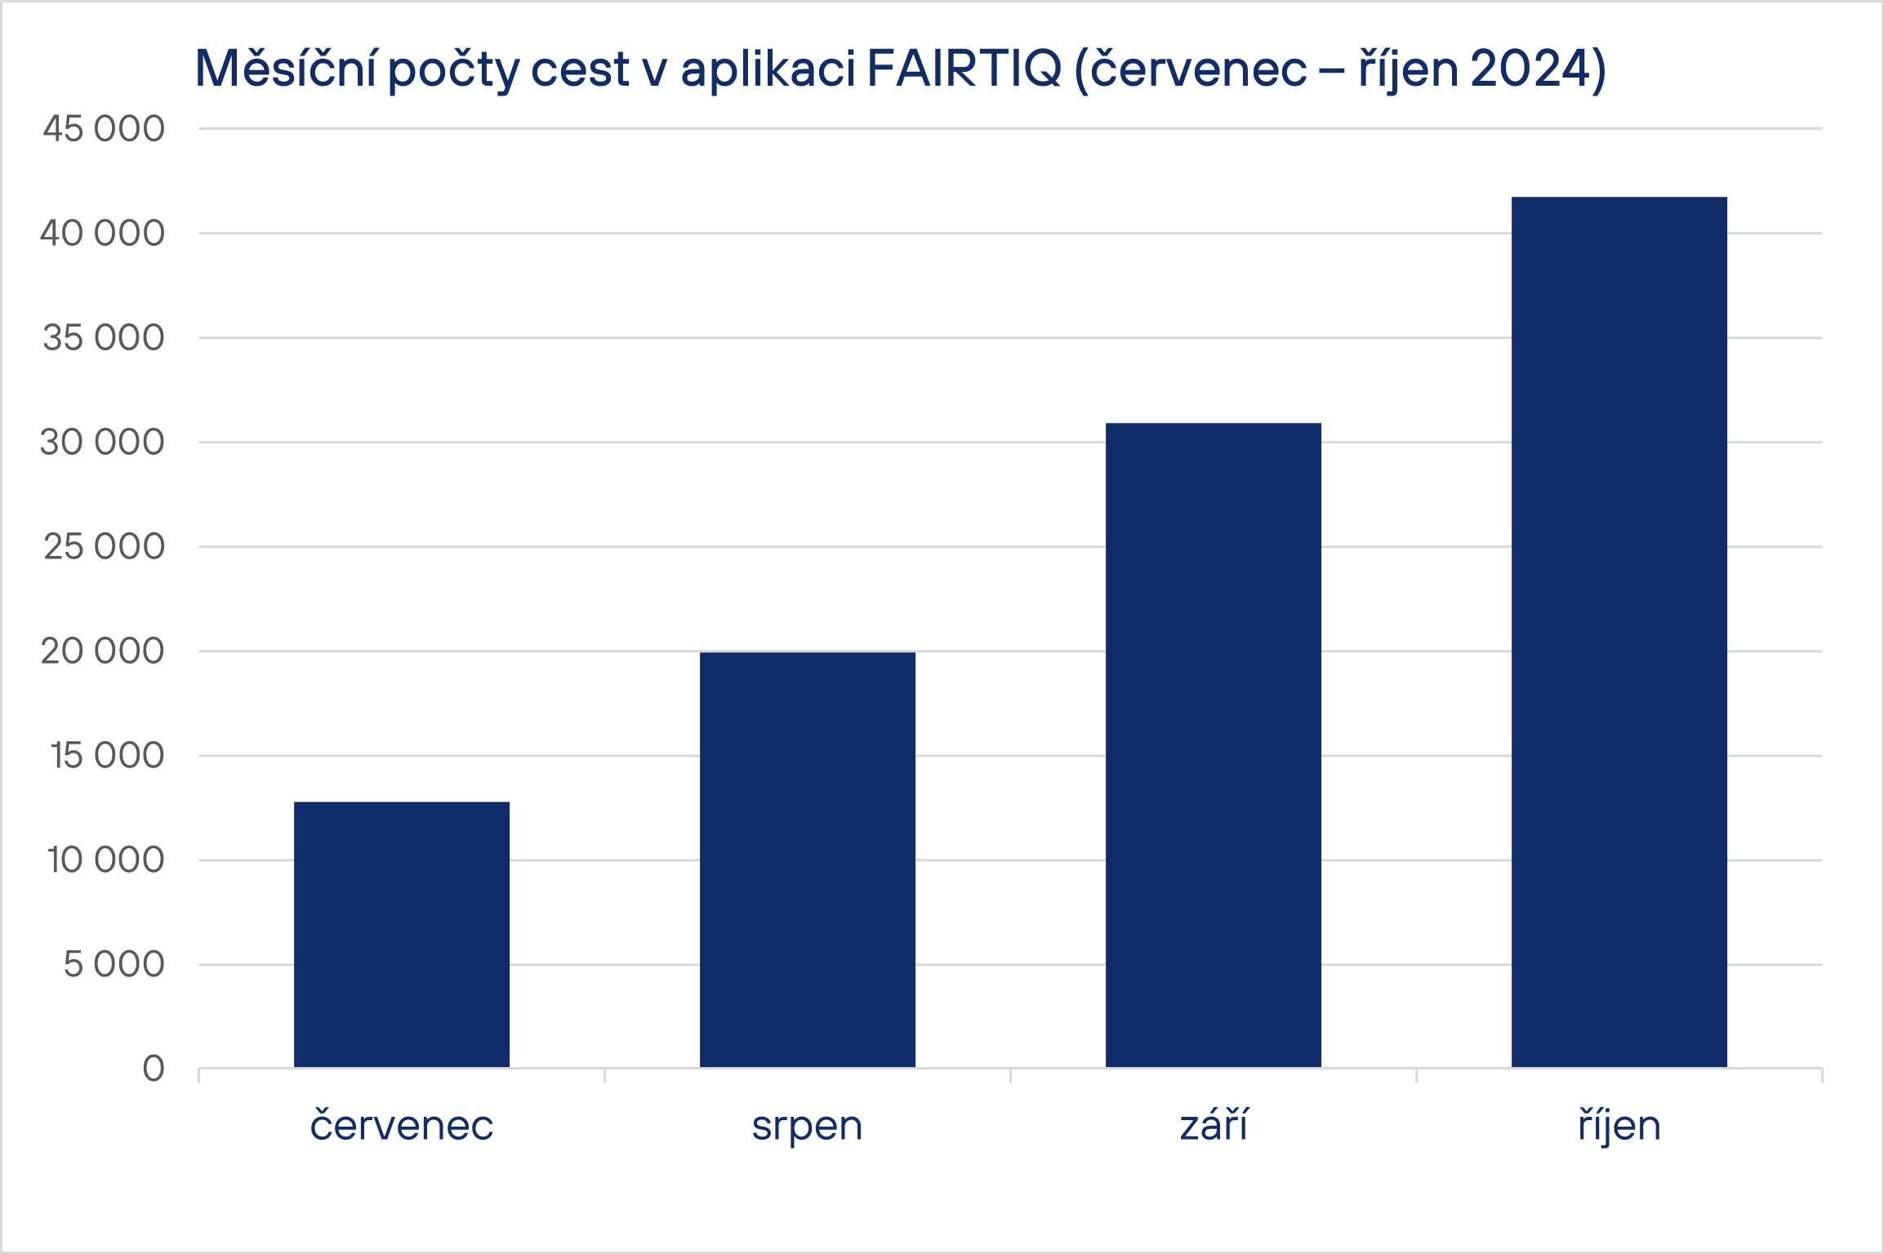

Veřejná doprava Zlínského kraje
Aplikace na nejjednodušší nákup jízdenek
www.idzk.cz
Umožňuje cestovat bez nutnosti nákupu jízdenky předem. Senzory v telefonu zaznamenávají cestu, při přepravní kontrole se cestující prokazuje pouze faktem, že aplikace běží; na konci dne dojde ke zpětnému nákupu jízdenky.
První kanál, který prodává jednotlivé jízdné IDZK nové generace.
Platnost v celém kraji: FAIRTIQ je uznáván nejen na linkách IDZK, ale i na linkách MHD v kraji (DSZO, KM, VS, UH).
FAIRTIQ zatím pokrývá celé Švýcarsko a Lichtenštejnsko, Dánsko, části Rakouska, Německa a Francie... IDZK je první implementací v Česku.
Počty cest s aplikací FAIRTIQ ve Zlínském kraji červenec–říjen 2024
Celkem uskutečněno ve Zlínském kraji téměř 106 tisíc cest
červenec – 13 tisíc
srpen – 20 tisíc
září – 31 tisíc
říjen – 42 tisíc
Počet stažení aplikace: přes 13 tisíc stažení aplikace do mobilních zařízení.
Aktivní uživatelé, kteří aplikaci využili v posledních 28 dnech: přes 5 tisíc

Slide 12



Děkuji za pozornost

